Slide 1

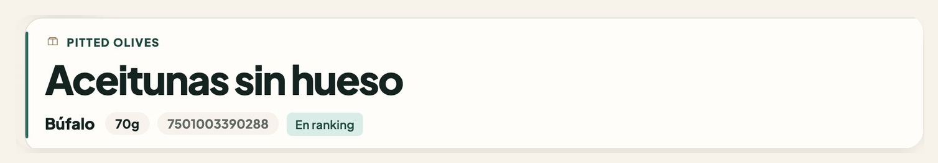
DIPLOMADO EN CIENCIA DE DATOS · 2026
NutriMatch
Una forma más clara de decidir
frente al anaquel
Paola Castañeda
01
Encuentra
el producto que tienes enfrente
02
Compara
con las prioridades declaradas
03
Elige
y revisa lo que informa el carrito
Notes:
Cuando una persona compra un alimento empacado, tiene que revisar piezas distintas para comparar opciones. NutriMatch organiza esa información para que la decisión sea más clara.

Slide 2
02 / PROBLEMA
Elegir un empacado reparte la información
DECISIÓN DE COMPRA
01
02
03
04
05
Nutrición
Procesamiento
Etiquetas
Restricciones
Precio
¿Qué aporta?
¿Cómo fue procesado?
¿Qué sellos tiene?
¿Hay algo que deba evitar?
¿Cuánto cuesta?
Un dato ausente no es un cero.
Si falta un dato, no se lee como favorable ni como desfavorable.
02
Notes:
La información necesaria para decidir puede estar repartida entre nutrición, procesamiento, etiquetas, restricciones y precio. Si una pieza falta, NutriMatch no la interpreta como un valor favorable ni como uno desfavorable. Esa es la condición para comparar de forma consistente.

Slide 3
03 / PERSONA
La persona dice qué le importa
01
Nutrición
DIETA
Ahora no
02
Procesamiento
ALERGIAS
03
Etiquetas
Ahora no
La comparación parte de
las prioridades declaradas.
03
Notes:
Antes de comparar, la persona declara sus prioridades. En esta demostración el orden es nutrición, procesamiento y etiquetas. No hay dieta ni alergias. El resultado depende de ese orden. No significa que el sistema determine qué alimento es saludable.

Slide 4
04 / BUSCAR
Encuentra el producto que tienes enfrente
PRODUCTO
MARCA
CÓDIGO
Aceitunas
sin hueso
Búfalo
7501003390288
Ese código abre la ficha.
04
Notes:
Para esta demostración parto de un producto concreto. Escribo el código 7501003390288 en Buscar. Ese código abre directamente la ficha de aceitunas sin hueso, de Búfalo.

Slide 5
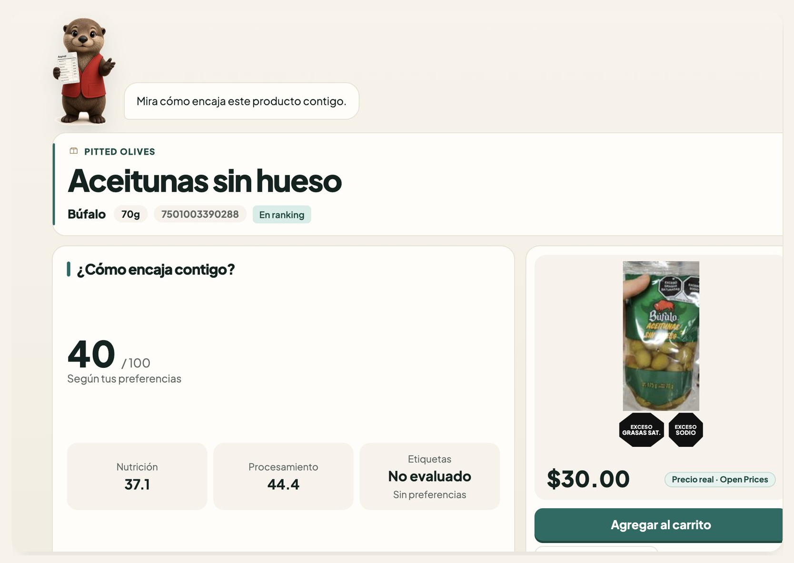
05 / FICHA
Una sola vista para entender el producto
≈ 40
Resultado
$30
Nutrición
37.1
Precio real
Sellos de exceso
Procesamiento
Grasas saturadas
Sodio
44.4
Etiquetas
Sin preferencias
05
Notes:
La ficha reúne la información relevante para la decisión. Con las prioridades declaradas, Búfalo queda cerca de 40. Los 30 pesos son un precio real. En la foto se ven los sellos de exceso de grasas saturadas y de sodio. El resultado no significa que el alimento sea saludable.

Slide 6
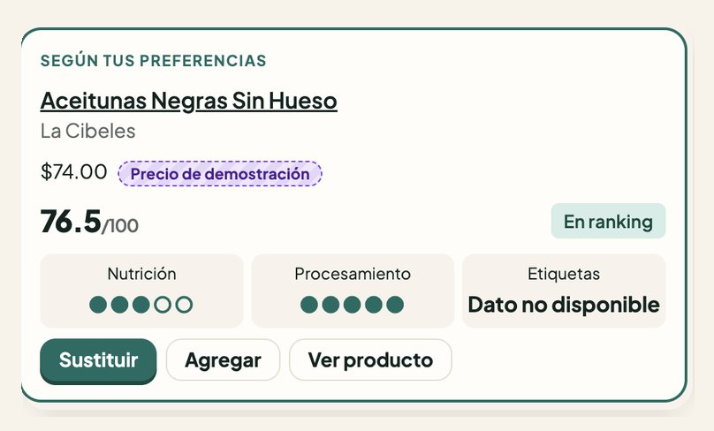
06 / ALTERNATIVAS
Otras opciones del mismo grupo
BÚFALO
≈ 40
$30
Precio real
↓
Explorar alternativas
↓
Sustituir
Con las prioridades que declaré, queda por encima.
El precio se muestra como información; no determina el orden.
06
Notes:
La persona no tiene que quedarse con el primer producto. Al explorar alternativas del mismo grupo aparece La Cibeles. Con las prioridades declaradas, obtiene un resultado mayor: la pantalla muestra cerca de 76,5. Eso no significa que sea más saludable. Los 74 pesos son un precio de demostración, porque no hay un precio real para ese producto. El precio se muestra como información y no determina el orden. La acción de esta historia es Sustituir.

Slide 7
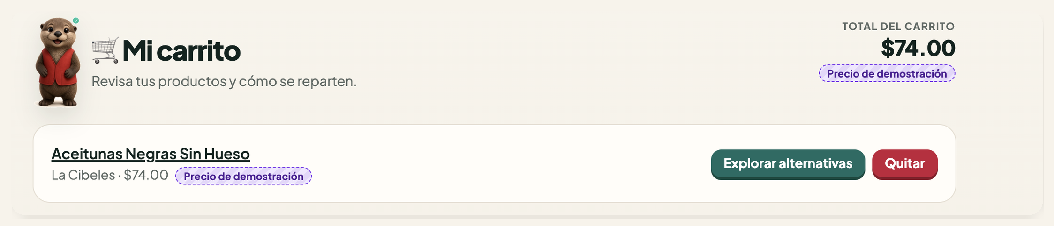
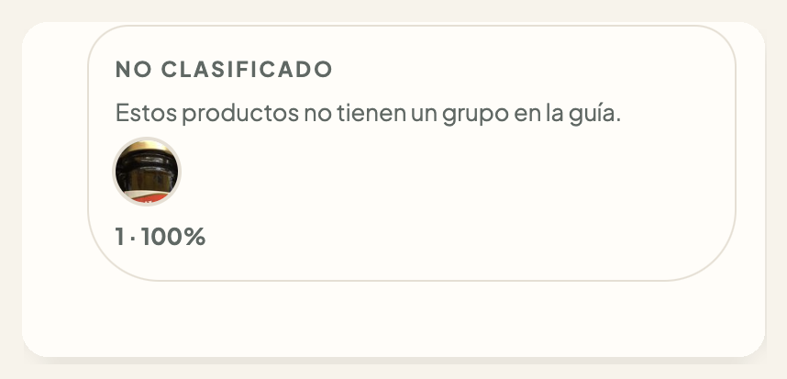
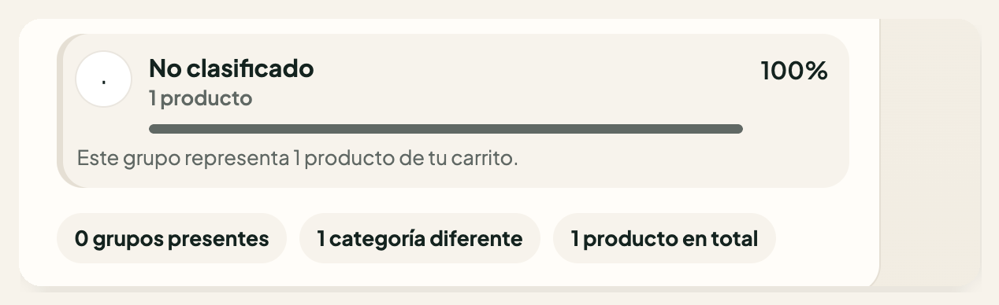
07 / CARRITO
La elección queda en el carrito
ELECCIÓN
La Cibeles · $74 · Precio de demostración
DISTRIBUCIÓN
No clasificado · 100 %
Distribución por número de productos
07
Notes:
Después de pulsar Sustituir, Búfalo deja el carrito y queda únicamente La Cibeles, con la etiqueta de precio de demostración. La Cibeles no pertenece a los tres grupos de esta vista del Plato del Buen Comer, por eso el carrito aparece como no clasificado. Con un solo producto, ese grupo queda en 100 por ciento. El porcentaje se calcula por número de productos, no por gramos.

Slide 8
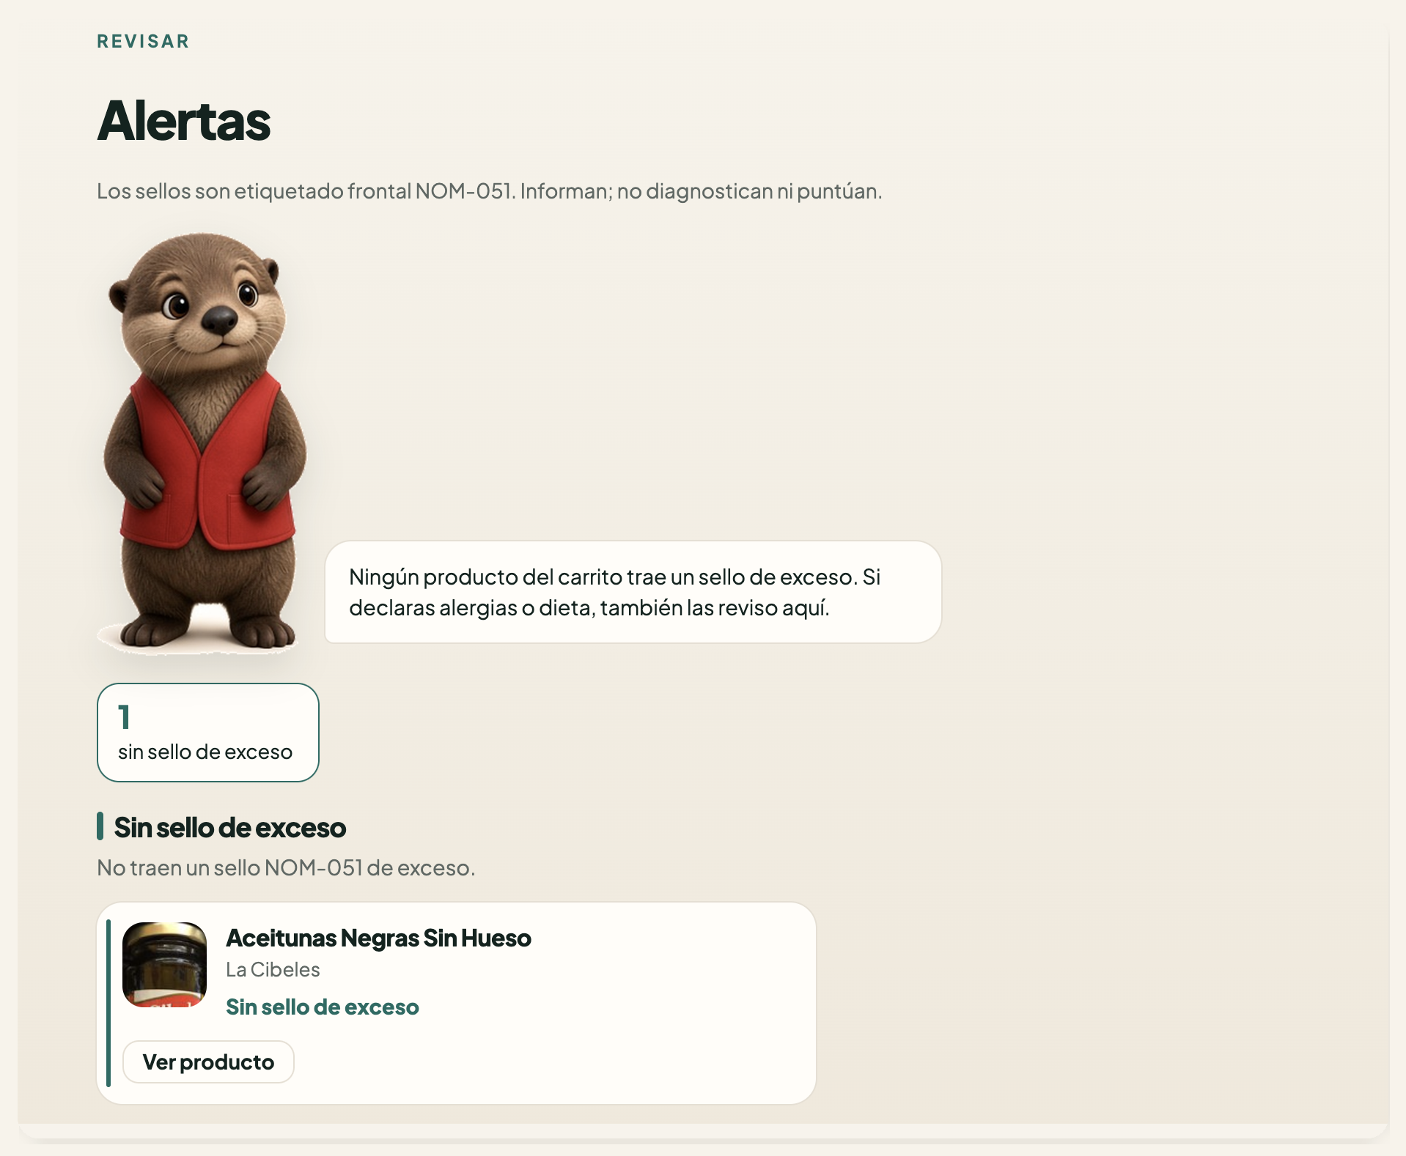
08 / ALERTAS
Las alertas informan
Sin sello
de exceso
No traen un sello
NOM-051 de exceso.
Informar ≠ diagnosticar
Las alertas no determinan
por sí mismas la puntuación.
08
Notes:
Después de la sustitución, las alertas corresponden al carrito actual. La Cibeles aparece sin sello de exceso. Las alertas informan: no constituyen un diagnóstico y no determinan por sí mismas la puntuación.

Slide 9
09 / FUNDAMENTO
Detrás de esa comparación
13 093
5 864
productos integrados
productos dentro del universo puntuable
1
Datos
Un dato faltante no se convierte
automáticamente en cero.
2
Preparación
3
Variables de decisión
4
Motor determinista
El motor no lo trata como un valor
favorable ni desfavorable.
5
Alternativas
NutriMatch no decide por la persona
qué alimento es saludable.
Organiza la información para que pueda comparar y elegir.
09
Notes:
Detrás de la experiencia hay un flujo de Ciencia de Datos: integra los datos, los prepara, construye las variables de la decisión y alimenta un motor determinista. 5 864 productos están dentro del universo puntuable: cumplen las condiciones del motor para poder entrar al ranking. Un dato faltante no se convierte en cero, y no se imputaron nutrientes, alérgenos ni precio. NutriMatch utiliza un motor determinista porque el catálogo no contiene un target observado que permita entrenar y evaluar de manera científicamente válida un modelo de recomendación.
El valor de NutriMatch está en transformar información dispersa en una comparación trazable y utilizable. No decide por la persona qué alimento es saludable. Organiza la información para que pueda comparar y elegir.

